Slide 1


第11课 廉颇蔺相如列传

Slide 2

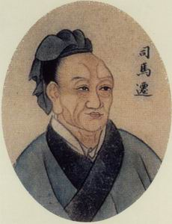

鲁迅：史家之绝唱，无韵之离骚。
作家作品
子长
西汉
司马迁,字 。 时
一位重要的 家和 家
家。元封三年任太史令，
后因替李陵 辩解，得罪下狱，
受腐刑。出狱后任中书令，发
愤继续完成所著史籍。人称其书为《太史公书》，
后称 ，对后代史学有深远的影响。对许多
历史人物的叙述，语言生动，形象鲜明。也是优
秀的传记文学作品。
思想
史学
文学
《史记》
《史记》我国第一部纪传体通史。共130篇
记述传说中的黄帝至汉武帝时期近三千年的历史。

Slide 3
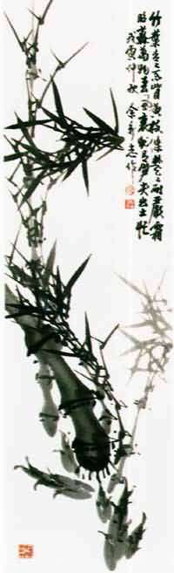

按年代记叙帝王言行和政绩。
12本纪
记叙诸侯国的兴衰和杰出人物的事迹。
30世家
史 记
记叙各类名人的生平和事迹。
70列传
按年代谱列各时期重大事件。
10 表
记录各种典章制度的沿革。
8 书

Slide 4
背景局势
本文所叙史实发生在前283年到前279年之间（战国中期）。在此之前，秦采取“远交近攻、各个击破”的战略占领了巴蜀，并夺取魏在河西的全部土地，又多次大败楚军，初步形成了统一全国的趋势。尽管当时秦的主要力量正对付楚国，但如何对付秦的挑战已成为赵国安危之所系的大问题。

Slide 5
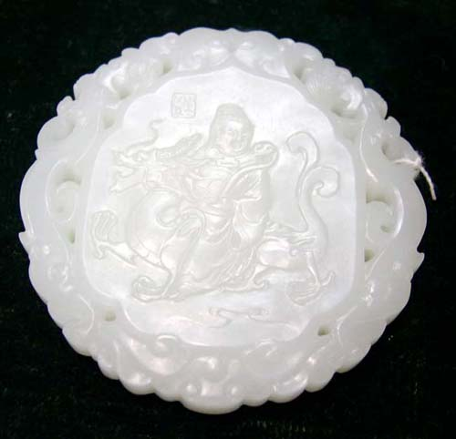
和 氏 之 璧
楚人和氏得玉璞楚山中，奉而献之厉王。厉王使玉人相之，玉人曰：“石也。”王以和为诳，而刖其左足。及厉王薨，武王即位，和又奉其璞而献之武王。武王使玉人相之，又曰：“石也。”王又以和为诳，而刖其右足。
武王薨，文王即位，和乃抱其璞而哭于楚山之下，三日三夜，泣尽而继之以血。王闻之，使人问其故，曰：“天下之刖者多矣，子奚哭之悲也？”和曰：“吾非悲刖也，悲夫宝玉而题之以石，贞士而名之以诳，此吾所以悲也。”
王乃使玉人理其璞而得宝焉，
遂命曰：“和氏之璧”。

Slide 6
课文共写了哪三件事？
完璧归赵
渑池之会
将相和好
（负荆请罪）

Slide 7
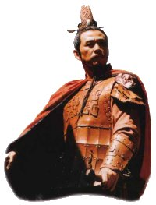
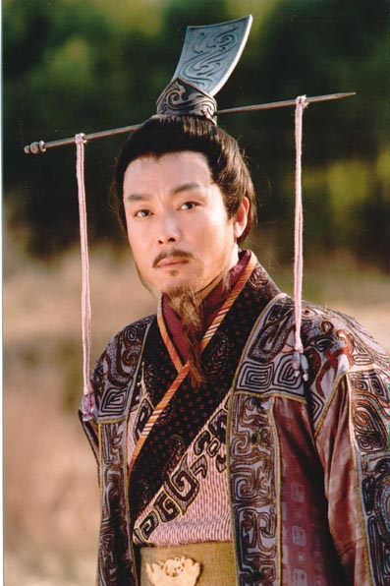
第一部分：廉蔺简介（1、2段）

Slide 8
廉颇者，赵之良将也。赵惠
文王十六年，廉颇为赵将，伐齐，
大破之，取阳晋，拜为上卿，以勇
气闻于诸侯。
蔺相如者，赵人也。为赵宦者令缪贤舍人。

Slide 9
第１段介绍了廉颇、蔺相如的身份地位。从全文看，这一介绍有什么作用？
廉颇：赵国良将，战功赫赫，地位显贵，天下闻名。
蔺相如：地位卑微，不为人知。
一贵一贱，对比鲜明，为下文这两人的矛盾产生埋下伏笔。

Slide 10
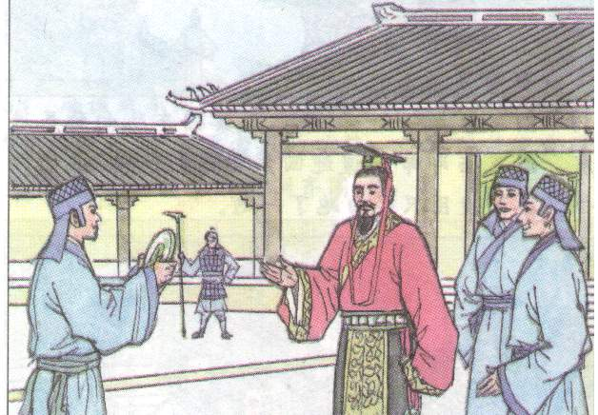
第二部分：完璧归赵（3-13段）

Slide 11
赵惠文王时，得楚和氏璧。秦昭王闻之，使人遗赵王书，愿以十五城请易璧。赵王与大将军廉颇诸大臣谋：欲予秦，秦城恐不可得，徒见欺；欲勿予，即患秦兵之来。计未定，求人可使报秦者，未得。

Slide 12
宦者令缪贤曰：“臣舍人蔺相如可使。”王问：“何以知之？”对曰：“臣尝有罪，窃计欲亡走燕。臣舍人相如止臣曰：‘君何以知燕王？’臣语曰，臣尝从大王与燕王会境上，燕王私握臣手曰，‘愿结友’，以此知之，故欲往。相如谓臣曰：‘夫赵强而燕弱，而君幸于赵王，故燕王欲结于君。今君乃亡赵走燕，燕畏赵，其势必不敢留君，而束君归赵矣。君不如肉袒伏斧质请罪，则幸得脱矣。’臣从其计，大王亦幸赦臣。臣窃以为其人勇士，有智谋，宜可使。”

Slide 13
于是王召见，问蔺相如曰：“秦王以十五城请易寡人之璧，可予不？”相如曰：“秦强而赵弱，不可不许。”王曰：“取吾璧，不予我城，奈何？”相如曰：“秦以城求璧而赵不许，曲在赵；赵予璧而秦不予赵城，曲在秦。均之二策，宁许以负秦曲。”王曰：“谁可使者？”相如曰：“王必无人，臣愿奉璧往使。城入赵而璧留秦；城不入，臣请完璧归赵。”赵王于是遂遣相如奉璧西入秦。

Slide 14
提问：第3段写赵君臣议而不决，有什么用意?
交代故事缘起,为相如出场作铺垫，同时烘托相如胆识.
提问:第4段缪贤的话对表现蔺相如有什么作用?
虚写一笔，从侧面表现蔺相如挺身而出，亦有胆识.

Slide 15
秦王坐章台见相如。相如奉璧奏秦王。秦王大喜，传以示美人及左右，左右皆呼万岁。相如视秦王无意偿赵城，乃前曰：“璧有瑕，请指示王。”王授璧。相如因持譬却立，倚柱，怒发上冲冠，谓秦王曰：“大王欲得璧，使人发书至赵王，赵王悉召群臣议，皆曰：‘秦贪，负其强，以空言求璧，偿城恐不可得。’议不欲予秦璧，臣以为布衣之交尚不相欺，况大国乎？且以一璧之故逆强秦之欢，不可。于是赵王乃斋戒五日，使臣奉璧，拜送书于庭。何者？严大国之威以修敬也。今臣至，大王见臣列观，礼节甚倨，得璧，传之美人，以戏弄臣。臣观大王无意偿赵王城邑，故臣复取璧。大王必欲急臣，臣头今与璧俱碎于柱矣！”

Slide 16
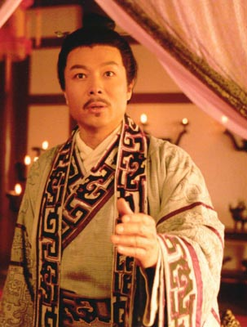
提问: 第6段秦王是否有意偿赵城?蔺相如是从什么地方看出来的?
秦王的“大喜” 与“左右皆呼万岁”以及表现出的对赵国使者轻慢无礼。表现出相如过人的洞察力和判断力。

Slide 17
相如发现秦王“无意偿赵城”后怎么办？
①设计智取。（璧有瑕，请指示王。）
②说理斗争。（布衣之交尚不相欺/严大国之 威以修敬也）
③誓死捍卫。（怒发上冲冠/臣头今与璧俱碎于柱）

Slide 18
相如持其璧睨柱，欲以击柱。秦王恐其破璧，乃辞谢固请，召有司案图，指从此以往十五都予赵。
相如度秦王特以诈详为予赵城，实不可得，乃谓秦王曰：“和氏璧，天下所共传宝也，赵王恐，不敢不献。赵王送璧时斋戒五日。今大王亦宜斋戒五日，设九宾于廷，臣乃敢上璧。秦王度之，终不可强夺，遂许斋王日，舍相如广成传。
相如度秦王虽斋，决负约不偿城，乃使其从者衣褐，怀其璧，从径道亡，归璧于赵。

Slide 19
秦王斋五日后，乃设九宾礼于廷，引赵使者蔺相如。相如至，谓秦王曰：”秦自缪公以来二十余君，未尝有坚明约束者也。臣诚恐见欺于王而负赵，故令人持璧归，间至赵矣。且秦强而赵弱，大王遣一介之使至赵，赵立奉璧来。今以秦之强而先割十五都予赵，赵岂敢留璧而得罪于大王乎？臣知欺大王之罪当诛，臣请就汤镬。唯大王与群臣孰计议之。”

Slide 20
秦王与群臣相视而嘻。左右或欲引相如去，秦王因曰：“今杀相如，终不能得璧也，而绝秦赵之欢。不如因而厚遇之，使归赵。赵王岂以一璧之故欺秦邪？”卒廷见相如，毕礼而归之。
相如既归，赵王以为贤大夫，使不辱于诸侯，拜相如为上大夫。
秦亦不以城予赵，赵亦终不予秦璧。

Slide 21
归壁于赵后，相如又怎样对秦王交代的？
①义责秦王朝历来言而无信。“未尝有坚明约束者也”。干脆说明璧已归赵；
②以“秦强而赵弱”的事实，只要“坚明约束”，“赵立奉璧来”；
③表示自己知“欺大王之罪”，“臣请就汤镬”。
④提出希望“大王与群臣孰计议之”，暗示秦王杀自己不是好办法。
有理、有利、有节

Slide 22
思考：
1、从完璧归赵情节中可见蔺相如是怎样的一个人？
蔺相如：机智果断、从容应付、不畏强暴、不畏牺牲——大智大勇

Slide 23
完璧归赵
缪贤举荐
出使前
当廷垂询
（3-5段）
回合一：献璧取璧
出使中
回合二：归璧于赵
（6-11段）
回合三：廷斥秦王
功成加官
出使后
秦赵缓和
（12-13段）

Slide 24
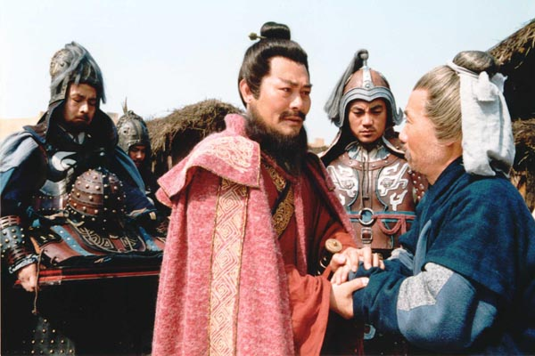
第三部分：渑池之会（14-16）

Slide 25
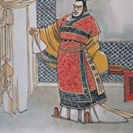
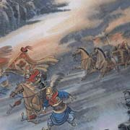
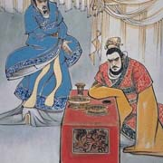
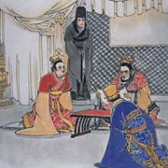
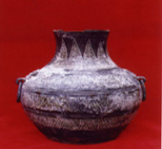
3、渑池之会
杀二万人
请 奏 瑟
（又试图在外交上以势压倒对方 ）
请 击 缻
缻
相如请以颈血溅大王
（秦）终不能加胜于赵

Slide 26
其后秦伐赵，拔石城。明年复攻赵，杀二万人。秦王使使者告赵王，欲与王为好，会于西河外渑池。赵王畏秦，欲毋行。廉颇蔺相如计曰：“王不行，示赵弱且怯也。”赵王遂行。相如从。廉颇送至境，与王诀曰：“王行，度道里会遇之礼毕，还，不过三十日。三十日不还，则请立太子为王，以绝秦望。”王许之。遂与秦王会渑池。
秦王饮酒酣，曰：“寡人窃闻赵王好音，请奏瑟。”赵王鼓瑟。秦御史前书曰：“某年月日，秦王与

Slide 27
赵王会饮，令赵王鼓瑟。”蔺相如前曰：“赵王窃闻秦王善为秦声，请奏盆缻秦王，以相娱乐。”秦王怒，不许。于是相如前进缻，因跪请秦王。秦王不肯击缻。相如曰：“五步之内，相如请得以颈血溅大王矣！”左右欲刃相如，相如张目叱之，左右皆靡。于是秦王不怿，为一击缻。相如顾召赵御史书曰：“某年月日，秦王为赵王击缻。”秦之群臣曰：“请以赵十五城为秦王寿。”蔺相如亦曰：“请以秦之咸阳为赵王寿。”
秦王竟酒，终不能加胜于赵。赵亦盛设兵以待秦，秦不敢动。

Slide 28
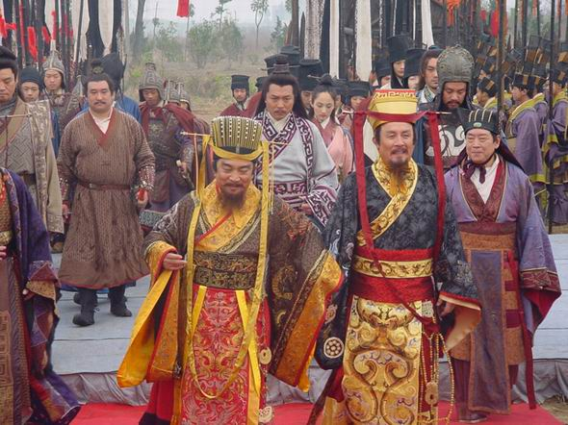
提问:渑池之会是在怎样的背景下举行的?
秦伐赵“杀二万人”。在秦国攻打赵国一再获胜的形势下举行的。这说明赵是以战败国身份与会。
提问：秦王在节节获胜的情况下，为何欲与赵王“为好”，举行“渑池之会”？
军事斗争辅以外交斗争，从外交上进一步迫赵投降。

Slide 29
提问：赵国作为战败国赴会时作了哪些对策？
一方面相如随从保驾，另一方面廉颇作后盾，并作好了最坏的打算。（“三十日不还，则请立太子为王，以绝秦望。”）
提问：从14段中可以看出廉颇对待国家大事怎样的态度？
谨慎持重，对敌斗争坚决，有长远眼光。

Slide 30
提问：秦王怎样侮辱赵王的？从哪些字可以看出来？
“酣”字写出了秦王的趾高气扬、盛气凌人的神态；
“令”字表示秦王自命高赵王一等；写进秦的史册，更是明目张胆对赵王的侮辱。

Slide 31
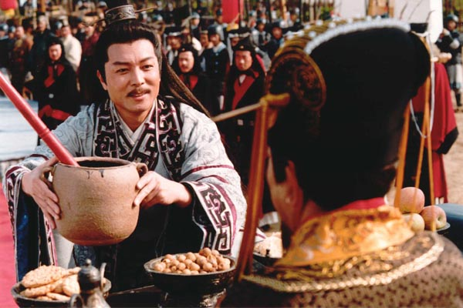
提问:面对秦王的侮辱，相如怎样与之针锋相对的？
相如以命相胁要求秦王击缻并记进赵史册。为维护了赵国的尊严，不畏强暴。
提问:“渑池之会”的结果
如何？
一是秦终不能加胜于赵；二是秦也不敢动兵。可以说，渑池之会是赵的胜利，秦的失败。这一段进一步表现了相如大智大勇的品质。

Slide 32
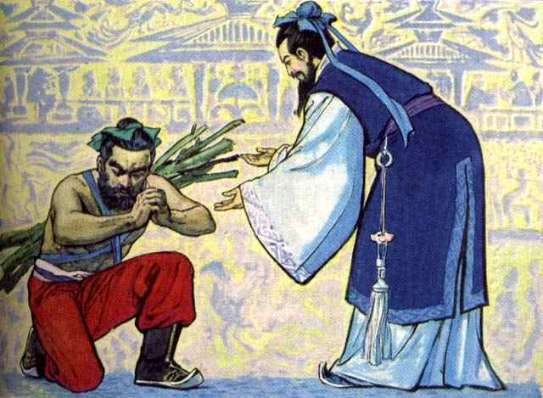
第四部分：负荆请罪（将相和）

Slide 33
既罢，归国，以相如功大，拜为上卿，位在廉颇之右。
廉颇曰：“我为赵将，有攻城野战之大功，而蔺相如徒以口舌为劳，而位居我上。且相如素贱人，吾羞，不忍为之下！”宣言曰：“我见相如，必辱之。”相如闻，不肯与会。相如每朝时，常称病，不欲与廉颇争列。已而相如出，望见廉颇，相如引车避匿。
于是舍人相与谏曰：“臣所以去亲戚而事君者，徒慕君之高义也。今君与廉颇同列，廉君宣恶言，而君畏匿之，恐惧殊甚。且庸人尚羞之，况于将相乎！臣等不肖，请辞去。”蔺相

Slide 34
如固止之，曰：“公之视廉将军孰与秦王？”曰：“不若也。”相如曰：“夫以秦王之威，而相如廷叱之，辱其群臣。相如虽驽，独畏廉将军哉？顾吾念之，强秦之所以不敢加兵于赵者，徒以吾两人在也。今两虎共斗，其势不俱生。吾所以为此者，以先国家之急而后私仇也。”
廉颇闻之，肉袒负荆，因宾客至蔺相如门谢罪，曰：“鄙贱之人，不知将军宽之至此也！”
卒相与欢，为刎颈之交。

Slide 35
思考：分别谈谈这一故事中廉蔺两人的人物形象。
廉颇： 居功自傲、心胸狭窄
知错能改、坦诚可敬
蔺相如：宽容忍让、顾全大局
以国为重

Slide 36
廉颇出身高贵，是赵国的著名将领，曾为国家立下赫赫战功，在与秦王的斗争中，也曾与蔺相如一度合作，但他有等级观念，容不得“贫贱“出身的蔺相如在官位上高过他，颇有一些虚荣，气量不够大，加上居功自傲，就难免作出偏激的事情来。但他毕竟忠于国家，知错能改，也是一位了不起的人物。

Slide 37
廉颇与蔺相如主要性格特点分析
完璧归赵
渑池之会
将相交欢
缪贤 ——蔺
秦王、群臣——蔺
廉 ——蔺
介绍
斗争
冲突
有智谋
大智大勇
国家为重
1．蔺相如：大智大勇、不畏强暴、胸怀坦荡、
热爱祖国。（苏轼：“大勇若怯，大智若愚”）
2．廉颇：目光长远、有勇有谋、以国为重、
勇于改过。

Slide 38
选材典型
三个故事凸显性格
在激烈的矛盾冲突中刻画人物性格
两种矛盾：赵秦矛盾，廉蔺矛盾
细节与语言描写
艺术特色
“睨” “张目叱之”神态逼真，突出“勇”
“秦贪”一段体现了蔺的有理、有利、有节
反衬手法的运用
以秦王的贪欲、欺诈、色厉内荏、窘态毕露，反衬蔺的机智勇敢。
以廉颇的居功自傲、心胸褊狭，反衬蔺的豁达大度，顾全大局。
一详一略的写法

Slide 39
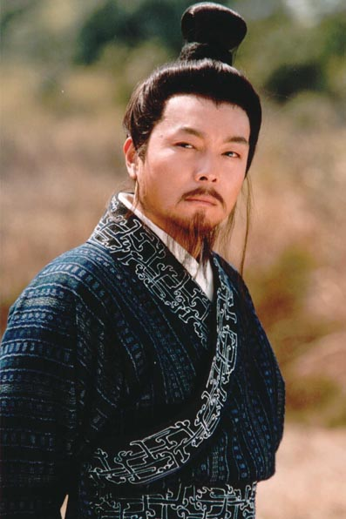
课文主题总结
文章通过“完璧归赵”、“渑池会”、“将相和”三个故事，突出表现了蔺相如临危不惧的大智
大勇和顾全大局，
不计私怨的高尚品
质，也赞扬了廉颇
勇于改过的磊落胸
怀。

Slide 40


